Slide 1


UNIVERSITY OF COMPUTER STUDIES (HINTHADA)
Leave Management System
Final Year (Computer Science)
(20.8.2026)
Supervised by
Dr. Hnin Cherry
Associate Professor Faculty of Computer Science
Presented by
Ma Su Wai Hnin (5CS - 3) Ma Ei Wai Lwn Htet (5CS - 22)

Slide 2
📋 Presentation Outline
Abstract
Introduction
Objectives
Internship Experience
Programming Technologies & Tools
System Users
System Design
Database Design (Entity Relationship Diagram)
Implementation
Conclusion
2

Slide 3
📄 Abstract
The Leave Management System (LMS) is a web-based platform developed to simplify and improve the process of requesting, recommending, approving, and tracking staff leave at the University of Computer Studies, Hinthada (UCSH).
The system provides a centralized platform that enables staff members to submit leave requests digitally, Department Heads to review and provide recommendations, and the System Administrator to make final approval decisions efficiently, while allowing management to track staff leave records.
The system reduces manual paperwork, minimizes errors, and ensures accurate, transparent, and well-organized management of leave records through automated notification workflows.
The system supports effective workforce management and operational planning by generating reliable leave reports, enabling continuous improvement in administrative efficiency and decision-making.
3
Notes:
[20/08/2026 9:39 AM] Hsu Wai: ရှေးဦးစွာ ကျွန်မတို့ စနစ်၏ အနှစ်ချုပ်ဖြစ်သော Abstract ပိုင်းကို စတင် တင်ပြပါရစေရှင့်။ ကျွန်မတို့ ရေးဆွဲထားတဲ့ UCSH Leave Management System (LMS) ဟာ UCSH တက္ကသိုလ်ရဲ့ ဝန်ထမ်းများ ခွင့်လျှောက်ထားခြင်း၊ စိစစ်ထောက်ခံခြင်း၊ အပြီးသတ် အတည်ပြုခြင်းနဲ့ ခွင့်မှတ်တမ်းများကို စနစ်တကျကြည့်ရှူခြင်း စတဲ့ လုပ်ငန်းစဉ်တစ်ခုလုံးကို ပိုမို လွယ်ကူ လျင်မြန်စေဖို့ ထောက်ပံ့ပေးမည့် Web-based Platform တစ်ခု ဖြစ်ပါတယ်ရှင့်။ ဒီ စနစ်ဟာ Staff များအတွက် Online မှ ခွင့်လျှောက်ထားနိုင်ခြင်း၊ Department Head များအတွက် စိစစ်ပြီး ထောက်ခံချက်ပေးနိုင်ခြင်း၊ စနစ်စီမံခန့်ခွဲသူ Administrator အတွက် အပြီးသတ် အတည်ပြု ဆုံးဖြတ်နိုင်ခြင်း စသည်တို့ကို ဗဟိုပြု ဆောင်ရွက်ပေးနိုင်ပါတယ်။မူလ စာရွက်စာတမ်း သုံးစွဲမှုများကို လျှော့ချပေးပြီး Automated Notification Workflow များဖြင့် မှားယွင်းမှုများကို အနည်းဆုံးအထိ လျှော့ချပေးနိုင်သည့်အတွက် ပွင့်လင်းမြင်သာပြီး တိကျသော ခွင့်မှတ်တမ်းများကို ထိန်းသိမ်းနိုင်မည် ဖြစ်ပါတယ်။ ဒါ့အပြင် တိကျသော ခွင့်အစီရင်ခံစာ (Leave Reports) များကို ထုတ်ယူပေးနိုင်တာကြောင့် တက္ကသိုလ်၏ စီမံခန့်ခွဲမှု ဆုံးဖြတ်ချက်များနှင့် ရုံးလုပ်ငန်း ထိရောက်မှုကို စဉ်ဆက်မပြတ် တိုးတက်စေမှာ ဖြစ်ပါတယ်ရှင့်။"

Slide 4
📖 Introduction
Universities often use manual or paper-based methods to process leave requests, making the workflow time-consuming and hard to track.
The Leave Management System (LMS) provides a centralized web-based platform for managing the entire leave process.
The system allows administrators to set leave types and provide final approvals, staff to apply for leave online, and department heads to review and provide recommendations on requests.
The system provides real-time access to leave balances, helping staff members plan their leave and reduce administrative work.
By automating leave applications, balance tracking, and reporting, the system improves efficiency, ensures data accuracy, and supports better administration.
4
Notes:
[20/08/2026 9:40 AM] Hsu Wai: ဆက်လက်ပြီး Introduction ပိုင်းကို တင်ပြသွားပါမယ်ရှင့်။ လက်ရှိ တက္ကသိုလ်အများစုမှာ ခွင့်လျှောက်ထားရာမှာ Paper-based စာရွက်စာတမ်း အဆင့်ဆင့်နဲ့ ဆောင်ရွက်နေရတာကြောင့် ရုံးလုပ်ငန်းစဉ် အချိန်ကြန့်ကြာခြင်းနဲ့ မှတ်တမ်းများကို ခြေရာခံရာမှာ စိန်ခေါ်မှုများ ရှိနေပါတယ်။ ကျွန်မတို့ ရေးဆွဲထားတဲ့ Leave Management System (LMS) ဟာ အဆိုပါ လုပ်ငန်းစဉ် တစ်ခုလုံးကို ဗဟိုပြု စီမံခန့်ခွဲပေးမည့် Web-based Platform တစ်ခု ဖြစ်ပါတယ်ရှင့်။ စနစ်အတွင်းမှာ Administrator များအတွက် ခွင့်အမျိုးအစားများ သတ်မှတ်ခြင်းနှင့် Final Approvals ပေးခြင်း၊ Staff များအတွက် Online မှ ခွင့်လျှောက်ထားနိုင်ခြင်း၊ Department Head များအတွက် ခွင့် Department Head များအတွက် ခွင့်လျှောက်လွှာများကို စိစစ်၍ Recommendations ပေးနိုင်ခြင်း စသည်ဖြင့် အဆင့်ဆင့် ပါဝင်ပါတယ်။
ဝန်ထမ်းများအနေဖြင့်လည်း မိမိတို့၏ ကျန်ရှိခွင့်ရက်များကို အချိန်နှင့်တစ်ပြေးညီ (Real-time) စိစစ်ကြည့်ရှုနိုင်မည်ဖြစ်၍ ကြိုတင် အစီအစဉ်ဆွဲရန် လွယ်ကူသွားမည် ဖြစ်ပါတယ်ရှင့်။" ခွင့်လျှောက်ထားမှု၊ ခွင့်ရက်ကျန် စိစစ်မှုနှင့် အစီရင်ခံစာ ထုတ်ယူမှုများကို Automation ပြုလုပ်ပေးခြင်းဖြင့် စီမံခန့်ခွဲမှု ရုံးလုပ်ငန်းများကို ပိုမို တိကျ ထိရောက်စေမှာ ဖြစ်ပါတယ်။

Slide 5
🎯 Objectives
To provide an efficient web-based platform for submitting, recommending, approving, and tracking staff leave requests.
To implement a structured recommendation and approval workflow to streamline leave processing and formal evaluation.
To provide secure access for administrators, department heads, and staff members to manage profile and leave-related information.
To reduce manual paperwork and automate the calculation of remaining leave balances in real time.
To provide real-time status tracking for leave applications to ensure transparency and accountability throughout the process.
To generate comprehensive leave reports to support administrative decision-making and accurate record keeping.
5
Notes:
ဆက်လက်ပြီး စနစ်၏ အဓိက Objectives (ရည်ရွယ်ချက်များ) ကို တင်ပြသွားပါမယ်ရှင့်။ ပထမဦးစွာ— ဝန်ထမ်းများ၏ ခွင့်လျှောက်ထားခြင်း၊ စိစစ်ထောက်ခံခြင်း၊ အပြီးသတ် အတည်ပြုခြင်းနှင့် မှတ်တမ်းကြည့်ရှုခြင်းတို့ကို ဗဟိုပြု ဆောင်ရွက်နိုင်မည့် ထိရောက်မှုရှိသော Web-based Platform တစ်ခု ပံ့ပိုးပေးရန် ဖြစ်ပါတယ်ရှင့်။ ဒုတိယ အချက်အနေဖြင့်— ခွင့်လျှောက်ထားမှု လုပ်ငန်းစဉ်များကို ပိုမို ချောမွေ့ မြန်ဆန်စေရန်နှင့် အဆင့်ဆင့် စနစ်တကျ စိစစ်အတည်ပြုနိုင်ရန်အတွက် Recommendation & Approval Workflow ကို အကောင်အထည်ဖော်ရန် ဖြစ်ပါတယ်။ တတိယ အချက်အနေဖြင့်— စနစ်စီမံခန့်ခွဲသူ၊ ဌာနမှူးနှင့် ဝန်ထမ်းများ၏ ကိုယ်ရေးအချက်အလက်များနှင့် ခွင့်ဆိုင်ရာ အချက်အလက်များကို စနစ်တကျ စီမံခန့်ခွဲနိုင်ရေးအတွက် လုံခြုံစိတ်ချရသော Multi-role Access ပံ့ပိုးပေးရန် ဖြစ်ပါတယ်။ စတုတ္ထ အချက်အနေဖြင့်— စာရွက်စာတမ်း သုံးစွဲမှုများကို လျှော့ချပြီး ကျန်ရှိသော ခွင့်ရက်များကို အချိန်နှင့်တစ်ပြေးညီ (Real-time) အလိုအလျောက် တိကျစွာ တွက်ချက်ပေးနိုင်ရန် ဖြစ်ပါတယ်။ ပဉ္စမ အချက်အနေဖြင့်— ခွင့်လျှောက်ထားမှု လုပ်ငန်းစဉ်တစ်ခုလုံး၏ ပွင့်လင်းမြင်သာမှုနှင့် တာဝန်ယူမှု၊ တာဝန်ခံမှုများကို တိုးမြှင့်ပေးနိုင်ရန်အတွက် ခွင့်အခြေအနေများကို Real-time ခြေရာခံ စိစစ်နိုင်မည့် Status Tracking Logic ထည့်သွင်းပေးရန် ဖြစ်ပါတယ်။ နောက်ဆုံး အချက်အနေဖြင့်— စီမံခန့်ခွဲသူများဘက်မှ မှန်ကန်သော ဆုံးဖြတ်ချက်များ ချမှတ်နိုင်ရေးနှင့် တိကျသော မှတ်တမ်းများ ထိန်းသိမ်းနိုင်ရေးအတွက် ပြည့်စုံသော ခွင့်အစီရင်ခံစာ (Leave Reports) များကို ထုတ်ယူပေးရန်တို့ ဖြစ်ပါတယ်ရှင့်။“
ပထမဆုံးအနေနဲ့ ဝန်ထမ်းတွေအတွက် ခွင့်တင်တာ၊ အကြံပြုတာ၊ အတည်ပြုတာနဲ့ ခွင့်မှတ်တမ်းတွေကို စောင့်ကြည့်တာ တွေကို လွယ်လွယ်ကူကူ လုပ်နိုင်အောင် Web-based Platform တစ်ခု ဖန်တီးပေးဖို့ ဖြစ်ပါတယ်။ နောက်တစ်ခုကတော့ ခွင့်တင်တဲ့အခါ ဘယ်သူက စစ်ဆေးရမလဲ၊ ဘယ်သူက အကြံပြုပေးရမလဲ၊ ဘယ်သူက အတည်ပြုပေးရမလဲ ဆိုတဲ့ လုပ်ငန်းစဉ်ကို စနစ်တကျ သတ်မှတ်ပေးပြီး ခွင့်လုပ်ငန်းစဉ်ကို ပိုပြီးမြန်ဆန်လွယ်ကူအောင် လုပ်ပေးဖို့ ဖြစ်ပါတယ်။ ပြီးတော့ System Administrator, Department Head နဲ့ Staff တွေအတွက် ကိုယ့်ရဲ့ သက်ဆိုင်ရာအချက်အလက်တွေနဲ့ ခွင့်ဆိုင်ရာအချက်အလက်တွေကို လုံခြုံစွာ အသုံးပြုစီမံနိုင်အောင် ပြုလုပ်ပေးဖို့ ဖြစ်ပါတယ်။ နောက်ထပ်အနေနဲ့ စာရွက်စာတမ်းတွေနဲ့ လက်နဲ့လုပ်ရတဲ့အလုပ်တွေကို လျှော့ချပြီး ဝန်ထမ်းတစ်ယောက်ချင်းစီရဲ့ ကျန်ရှိတဲ့ခွင့်ရက်တွေကို System က အလိုအလျောက်တွက်ပေးနိုင်အောင် လုပ်ပေးဖို့ ဖြစ်ပါတယ်။ ခွင့်တင်ထားတဲ့အခါမှာလည်း ခွင့်တောင်းခံမှုက ဘယ်အဆင့်ရောက်နေပြီလဲ၊ အတည်ပြုပြီးပြီလား၊ မပြေသေးဘူးလား ဆိုတာကို အချိန်နဲ့တပြေးညီ ကြည့်နိုင်အောင် ပြုလုပ်ပေးဖို့ ဖြစ်ပါတယ်။ ဒါကြောင့် ခွင့်လုပ်ငန်းစဉ်မှာ ပွင့်လင်းမြင်သာမှုနဲ့ တာဝန်ယူမှု ပိုရှိလာမှာ ဖြစ်ပါတယ်။ နောက်ဆုံးအနေနဲ့ ဝန်ထမ်းတွေရဲ့ ခွင့်မှတ်တမ်းတွေကို အခြေခံပြီး အသေးစိတ် Leave Reports တွေ ထုတ်ပေးနိုင်အောင် ပြုလုပ်ထားပါတယ်။ အဲဒီ Report တွေက အုပ်ချုပ်ရေးပိုင်းမှာ ဆုံးဖြတ်ချက်ချတဲ့အခါနဲ့ ခွင့်မှတ်တမ်းတွေကို တိတိကျကျ သိမ်းဆည်းတဲ့အခါ အထောက်အကူဖြစ်စေမှာ ဖြစ်ပါတယ်။

Slide 6
💼 Internship Experience
Applied academic computer science principles directly to a real-world corporate software development environment.
Developed self-learning skills by researching official technical documentations to independently address technical challenges.
Gained hands-on experience in analyzing corporate workflows and designing scalable system architecture.
Enhanced practical experience in Time Management, Professional Communication, and System Design, alongside collaborative Teamwork using GitHub in a corporate environment.
6
Notes:
ဒီ Project ကနေ တက္ကသိုလ်မှာ သင်ယူထားတဲ့ Computer Science ပညာရပ်တွေကို လက်တွေ့လုပ်ငန်းခွင်မှာ တကယ်အသုံးချနိုင်တဲ့ အတွေ့အကြုံ ရရှိခဲ့ပါတယ်။
Development လုပ်တဲ့အချိန်မှာ ကြုံတွေ့ရတဲ့ Technical Problems တွေကို ကိုယ်တိုင်ဖြေရှင်းနိုင်ဖို့ Official Technical Documentation တွေကို ရှာဖွေလေ့လာပြီး ကိုယ်တိုင်လေ့လာဖြေရှင်းတဲ့ Self-learning Skill ပိုကောင်းလာခဲ့ပါတယ်။
နောက်ပြီး Company ရဲ့ လုပ်ငန်းစဉ်တွေကို လေ့လာပြီး အဲဒီ Workflow တွေနဲ့ ကိုက်ညီမယ့် System Architecture ကို စနစ်တကျ စဉ်းစားပြီး Design လုပ်တဲ့ အတွေ့အကြုံ ရရှိခဲ့ပါတယ်။
ဒီ Project ကနေ Time Management, Professional Communication နဲ့ System Design Skills တွေလည်း ပိုတိုးတက်လာခဲ့ပါတယ်။ ဒါ့အပြင် နည်းပညာပိုင်း အတွေ့အကြုံများအပြင် ရုံးအဖွဲအစည်းတစ်ခုမှာ မရှိမဖြစ် လိုအပ်တဲ့ ၊ Professional Communication အချိန်ကို ထိရောက်စွာ စီမံခန့်ခွဲသည့် Time Managementနဲ့ System Design ပိုင်းများအပြင် GitHub ကို အသုံးပြုပြီး အသင်းအဖွဲနဲ့ စနစ်တကျ ပူးပေါင်းဆောင်ရွက်ရတဲ့ Teamwork ကျွမ်းကျင်မှုများကိုပါ လက်တွေ့ တိုးတက်ရရှိခဲ့ပါတယ်ရှင့်။“
ထို့အပြင် Team အနေနဲ့ အတူတကွအလုပ်လုပ်တဲ့အခါ GitHub ကို အသုံးပြုပြီး Code တွေကို စီမံတာ၊ အဖွဲ့သားတွေနဲ့ ပူးပေါင်းလုပ်ဆောင်တာ စတဲ့ လုပ်ငန်းခွင်အတွေ့အကြုံတွေလည်း ရရှိခဲ့ပါတယ်။
အတိုချုပ်ပြောရရင် ဒီ Project က Technical Skill တွေတင်မကဘဲ လက်တွေ့လုပ်ငန်းခွင်မှာ လိုအပ်တဲ့ Problem Solving, Communication, Teamwork နဲ့ Time Management Skills တွေကိုပါ တိုးတက်စေခဲ့ပါတယ်။

Slide 7
💻 Programming Technologies & Tools
Front-End Technologies
HTML: Defines the structure and content of web pages.
CSS: Defines the appearance and layout of web pages.
JavaScript: Adds interactive features and improves user experience.
Tailwind CSS: A utility-first CSS framework used to create responsive and modern user interfaces.
Back-End Technology
LARAVEL: A powerful PHP framework used to streamline backend logic, routing, authentication, and database interactions with clean and elegant syntax.
7
Notes:
Front-End Technologies
HTML ကိုတော့ Website ရဲ့ အခြေခံ Structure နဲ့ Content တွေ တည်ဆောက်ဖို့ အသုံးပြုထားပါတယ်။ ဥပမာအားဖြင့် Page မှာ ဘယ်နေရာမှာ ဘာတွေပါမလဲဆိုတာ သတ်မှတ်ပေးတာ ဖြစ်ပါတယ်။
CSS ကတော့ Website ရဲ့ Design နဲ့ Layout ကို ပြင်ဆင်ဖို့ အသုံးပြုပါတယ်။ အရောင်၊ စာလုံးပုံစံ၊ အရွယ်အစားနဲ့ Element တွေ ဘယ်လိုနေရာချမလဲဆိုတာတွေကို CSS နဲ့ သတ်မှတ်ပေးပါတယ်။
JavaScript ကိုတော့ Website မှာ Interactive Features တွေ ထည့်ပေးဖို့ အသုံးပြုထားပါတယ်။ User က Button နှိပ်တာ၊ Data ပြောင်းလဲတာစတဲ့ လုပ်ဆောင်ချက်တွေကို ပိုပြီးအဆင်ပြေစေပြီး User Experience ကိုလည်း ပိုကောင်းစေပါတယ်။
Tailwind CSS ကတော့ Website ရဲ့ Modern နဲ့ Responsive Design ကို ဖန်တီးဖို့ အသုံးပြုထားတဲ့ CSS Framework တစ်ခု ဖြစ်ပါတယ်။ Computer, Tablet, Phone စတဲ့ Device အမျိုးမျိုးမှာ Website ကို အဆင်ပြေပြေ အသုံးပြုနိုင်အောင် ကူညီပေးပါတယ်။
Back-End Technology
Laravel ကတော့ PHP Framework တစ်ခုဖြစ်ပြီး System ရဲ့ နောက်ကွယ်မှာ အလုပ်လုပ်တဲ့ Backend Logic, Routing, Authentication နဲ့ Database Interaction တွေကို စီမံဖို့ အသုံးပြုထားပါတယ်။ Laravel ကို အသုံးပြုခြင်းအားဖြင့် Backend Development ကို ပိုပြီးစနစ်တကျနဲ့ လွယ်ကူစွာ တည်ဆောက်နိုင်ပါတယ်။

Slide 8
💻 Programming Technologies & Tools (cont’d)
Database Management System Technologies
MySQL: A relational database management system (RDBMS) used to store, manage, and retrieve application data efficiently.
Development Tools
VS Code.
8
Notes:
Database Management System Technology
MySQL ကိုတော့ System ရဲ့ Database အဖြစ် အသုံးပြုထားပါတယ်။ ဝန်ထမ်းတွေရဲ့ Profile Information၊ Leave Information၊ Leave Type နဲ့ Leave Request တွေလိုမျိုး System မှာ လိုအပ်တဲ့ Data တွေကို သိမ်းဆည်းတာ၊ စီမံတာနဲ့ ပြန်လည်ရယူတာ တွေကို MySQL က ဆောင်ရွက်ပေးပါတယ်။
Development Tool
VS Code (Visual Studio Code) ကိုတော့ System Development လုပ်တဲ့အချိန်မှာ Code ရေးဖို့နဲ့ ပြင်ဆင်ဖို့ အသုံးပြုထားပါတယ်။ Front-End နဲ့ Back-End Code တွေကို ရေးသား၊ စမ်းသပ်ပြီး Manage လုပ်ရာမှာ အသုံးဝင်တဲ့ Development Tool တစ်ခု ဖြစ်ပါတယ်။

Slide 9

System Users
Administrator
Department Head
Staff
9

Slide 10
System Design
10

Slide 11
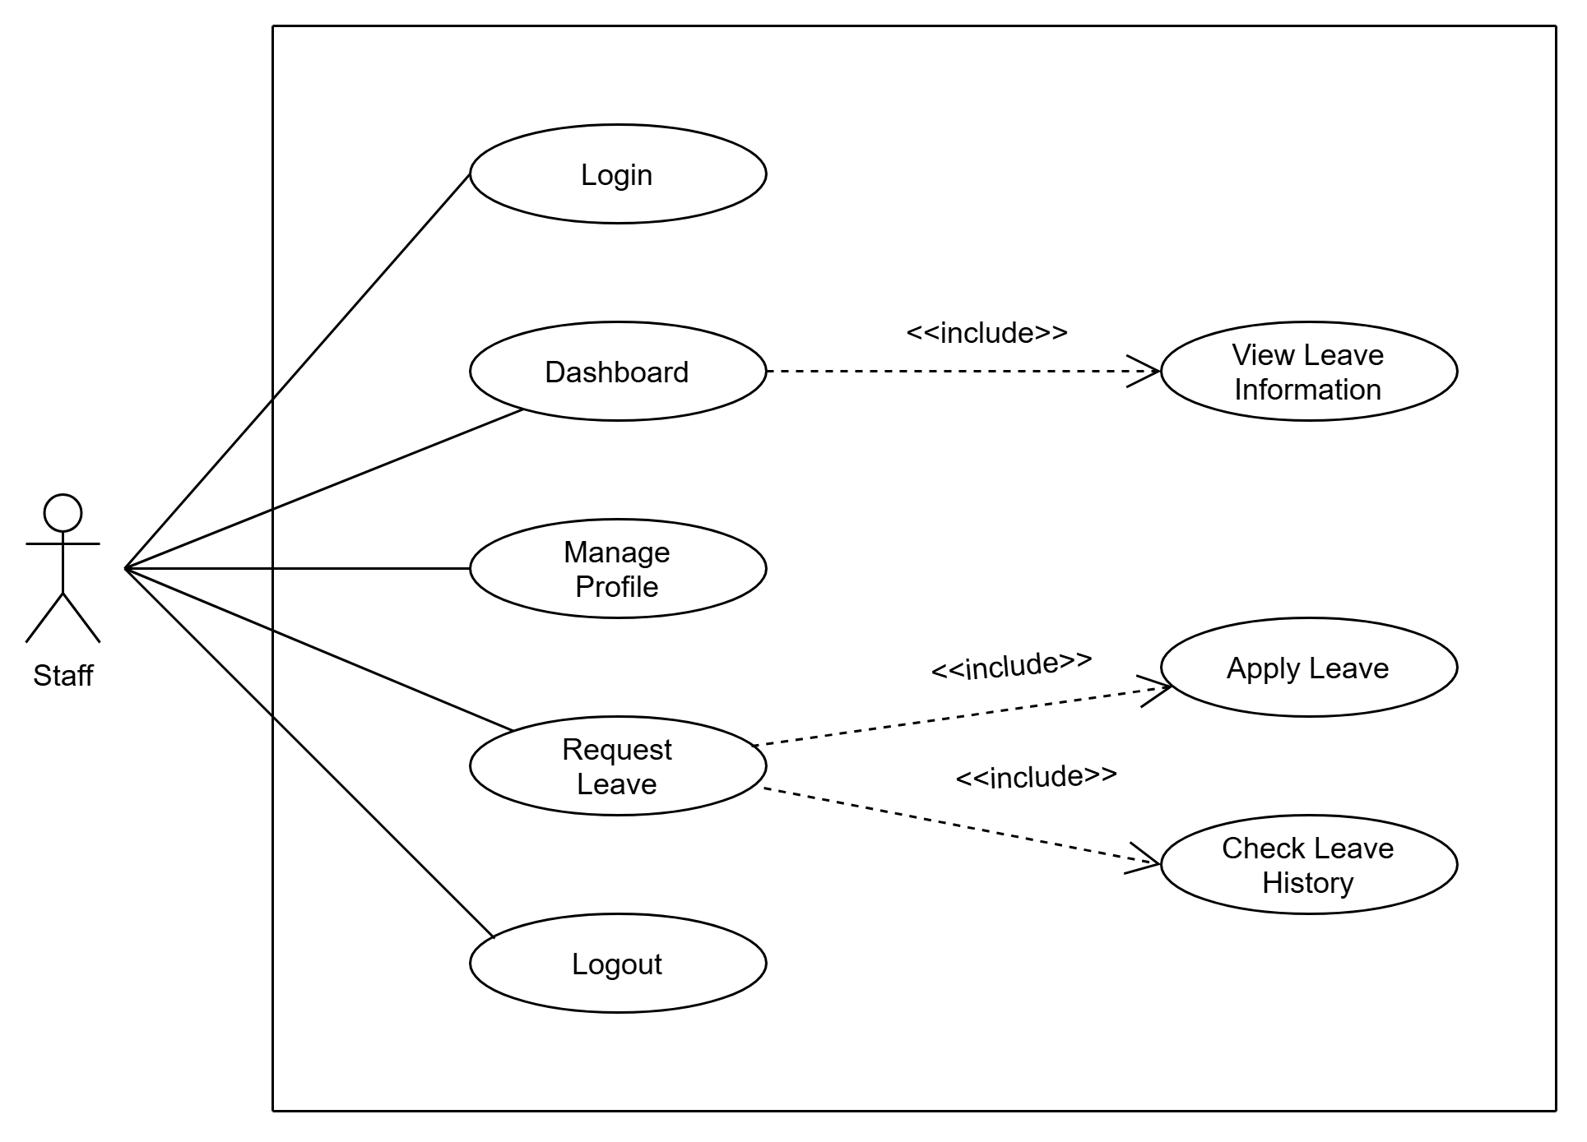
Figure 1: Use Case Model for Staff
11
Notes:
ဒီ Diagram ကတော့ Staff တစ်ယောက်အနေနဲ့ Leave Management System ကို ဘယ်လိုအသုံးပြုနိုင်လဲ ဆိုတာကို ပြထားတာဖြစ်ပါတယ်။
ပထမဆုံး Staff က Login ဝင်ရပါတယ်။ Login ဝင်ပြီးတဲ့အခါ Dashboard ကို ဝင်ရောက်ကြည့်ရှုနိုင်ပါတယ်။ Dashboard မှာတော့ Leave Information တွေကို ကြည့်နိုင်ပါတယ်။
နောက်ပြီး Staff အနေနဲ့ ကိုယ့်ရဲ့ ကိုယ်ရေးအချက်အလက်တွေကို Manage Profile ကနေ ပြင်ဆင်နိုင်ပါတယ်။
ခွင့်ယူချင်တဲ့အခါမှာတော့ Request Leave ကို အသုံးပြုပြီး ခွင့်တောင်းနိုင်ပါတယ်။ Request Leave လုပ်တဲ့အထဲမှာ Apply Leave နဲ့ ခွင့်တင်တာ၊ Check Leave History နဲ့ အရင်တင်ခဲ့ဖူးတဲ့ ခွင့်မှတ်တမ်းတွေကို ပြန်ကြည့်တာတွေ ပါဝင်ပါတယ်။
အလုပ်တွေပြီးသွားတဲ့အခါမှာတော့ Logout လုပ်ပြီး System ကနေ ထွက်နိုင်ပါတယ်။

Slide 12
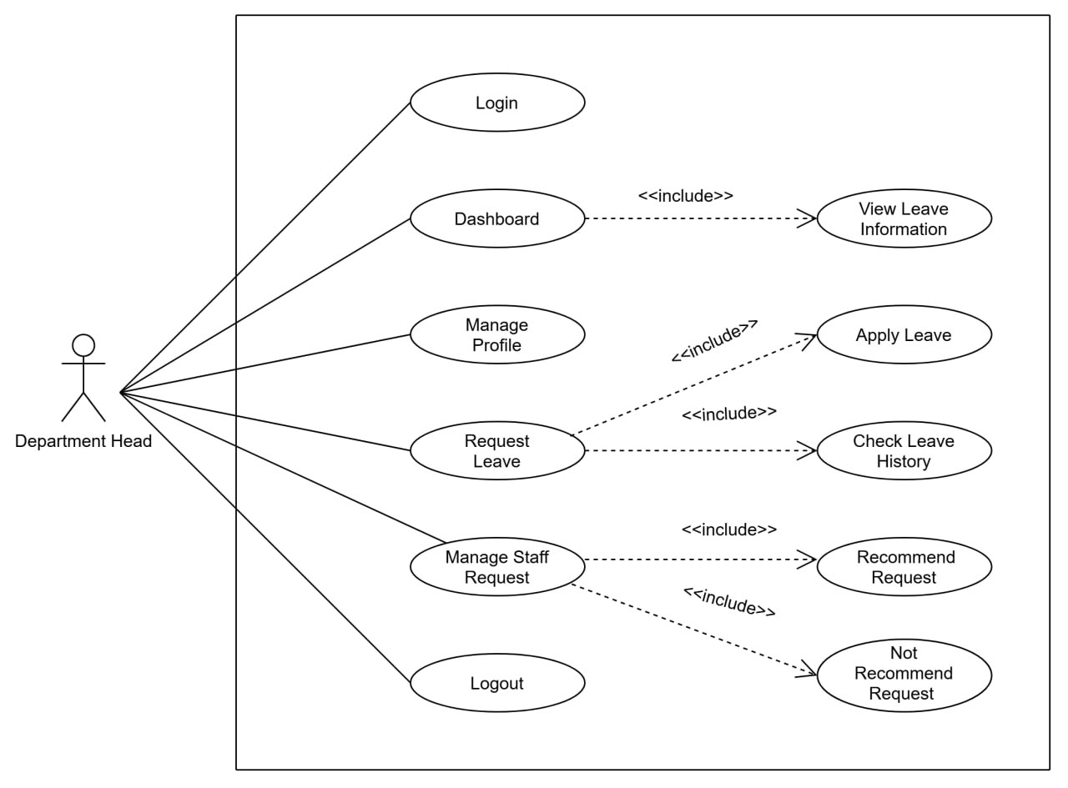
12
Figure 2 : Use Case Model for Department Head
Notes:
Login & Logout: Department Head အနေနဲ့ စနစ်ကို စတင်အသုံးပြုဖို Login ဝင်ရောက်ရမှာ ဖြစ်သလို၊ အသုံးပြုပြီးပါက အကောင့်မှ Logout ပြုလုပ်နိုင်ပါတယ်။Dashboard (<<include>> View Leave Information): Dashboard ကို ဝင်ရောက်ကြည့်ရှုတဲ့အခါ ဌာနတွင်း ခွင့်ဆိုင်ရာ အချက်အလက်တွေကို တန်းကြည့်နိုင်အောင် View Leave Information use case ကို <<include>> အနေနဲ့ ချိတ်ဆက်ထားပါတယ်။ Manage Profile: မိမိရဲ့ Personal Profile အချက်အလက်များကို ပြင်ဆင် စီမံနိုင်ပါတယ်။ Request Leave (<<include>> Apply Leave & Check Leave History): Department Head မိမိကိုယ်တိုင် ခွင့်ယူလိုပါက Request Leave ကို အသုံးပြုရပါမယ်။ ဒီ use case ထဲမှာ ခွင့်စတင်လျှောက်ထားခြင်း (Apply Leave) နဲ့ မိမိရဲ့ ခွင့်မှတ်တမ်းများ ပြန်စစ်ခြင်း (Check Leave History) တို အလိုအလျောက် ပါဝင်မှာဖြစ်လို <<include>> ချိတ်ထားပါတယ်။ Manage Staff Request (<<include>> Recommend Request & Not Recommend Request): Department Head ရဲ့ အဓိက တာဝန်တစ်ခုဖြစ်တဲ့ မိမိဌာနအောက်ရှိ Staff များ၏ ခွင့်လျှောက်လွှာများကို စီမံပေးခြင်း ဖြစ်ပါတယ်။ ခွင့်ပြုရန် သင့်တော်ပါက Recommend Request (ထောက်ခံပေးခြင်း) သိုမဟုတ် မသင့်တော်ပါက Not Recommend Request (ငြင်းပယ်ခြင်း) တိုကို လုပ်ဆောင်နိုင်အောင် <<include>> သုံးပြီး ချိတ်ဆက်ထားတာ ဖြစ်ပါတယ်။
Department Head အနေနဲ့ စနစ်ကို စတင်အသုံးပြုဖို့ Login ဝင်ရောက်ရမှာ ဖြစ်သလို၊ အသုံးပြုပြီးပါက အကောင့်မှ Logout ပြုလုပ်နိုင်ပါတယ်။Dashboard (<<include>> View Leave Information): Dashboard ကို ဝင်ရောက်ကြည့်ရှုတဲ့အခါ ဌာနတွင်း ခွင့်ဆိုင်ရာ အချက်အလက်တွေကို တန်းကြည့်နိုင်အောင် View Leave Information use case ကို <<include>> အနေနဲ့ ချိတ်ဆက်ထားပါတယ်။ Manage Profile: မိမိရဲ့ Personal Profile အချက်အလက်များကို ပြင်ဆင် စီမံနိုင်ပါတယ်။ Request Leave (<<include>> Apply Leave & Check Leave History): Department Head မိမိကိုယ်တိုင် ခွင့်ယူလိုပါက Request Leave ကို အသုံးပြုရပါမယ်။ ဒီ use case ထဲမှာ ခွင့်စတင်လျှောက်ထားခြင်း (Apply Leave) နဲ့ မိမိရဲ့ ခွင့်မှတ်တမ်းများ ပြန်စစ်ခြင်း (Check Leave History) တို့ အလိုအလျောက် ပါဝင်မှာဖြစ်လို့ <<include>> ချိတ်ထားပါတယ်။ Manage Staff Request (<<include>> Recommend Request & Not Recommend Request): Department Head ရဲ့ အဓိက တာဝန်တစ်ခုဖြစ်တဲ့ မိမိဌာနအောက်ရှိ Staff များ၏ ခွင့်လျှောက်လွှာများကို စီမံပေးခြင်း ဖြစ်ပါတယ်။ ခွင့်ပြုရန် သင့်တော်ပါက Recommend Request (ထောက်ခံပေးခြင်း) သို့မဟုတ် မသင့်တော်ပါက Not Recommend Request (ငြင်းပယ်ခြင်း) တို့ကို လုပ်ဆောင်နိုင်အောင် <<include>> သုံးပြီး ချိတ်ဆက်ထားတာ ဖြစ်ပါတယ်။
ဘယ်ဘက်မှာရှိတဲ့ လူပုံက Department Head ပါ။
အဓိကအားဖြင့် Department Head က ဒီ System ထဲမှာ—
Login ဝင်နိုင်တယ်
Dashboard ကြည့်နိုင်တယ်
ကိုယ့် Profile ကို စီမံနိုင်တယ်
Leave တောင်းနိုင်တယ်
Staff တွေရဲ့ Leave Request တွေကို စီမံနိုင်တယ်
Logout လုပ်နိုင်တယ်
ဆိုပြီး လုပ်ဆောင်ချက်တွေ ရှိပါတယ်။
၂။ Login
ပထမဆုံး Department Head က System ထဲကို Login ဝင်မယ်။
Login ဝင်ပြီးမှ တခြား Function တွေကို အသုံးပြုနိုင်မယ့်သဘောပါ။
၃။ Dashboard
Login ဝင်ပြီးရင် Dashboard ကို သွားမယ်။
Dashboard ထဲမှာ View Leave Information ဆိုတာ ပါဝင်ပါတယ်။
ပုံထဲမှာ—
Dashboard → <<include>> → View Leave Information
လို့ ပြထားတယ်။
include ဆိုတာက Dashboard ကို အသုံးပြုတဲ့အခါ View Leave Information လုပ်ဆောင်ချက်ကိုလည်း အတူတကွ ပါဝင်အသုံးပြုရမယ် ဆိုတဲ့သဘောပါ။
၄။ Manage Profile
Manage Profile က Department Head ကိုယ့်ရဲ့ Profile information တွေကို ပြင်ဆင်/စီမံဖို့ ဖြစ်ပါတယ်။
ဥပမာ—
Log inSign up for free
You said:
မြန်မာလို ဖွဲ့နွဲပြီး စကားပြောသလို ရှင်းပြပါ
ဟုတ်ကဲ့။ ဒီပုံက Department Head အတွက် Leave Management System ရဲ့ Use Case Diagram ပါ။ စကားပြောသလို လွယ်လွယ်နဲ့ တစ်ဆင့်ချင်းရှင်းပြမယ်နော်။
၁။ ဘယ်သူက System ကို အသုံးပြုတာလဲ?
ဘယ်ဘက်မှာရှိတဲ့ လူပုံက Department Head ပါ။
အဓိကအားဖြင့် Department Head က ဒီ System ထဲမှာ—
Login ဝင်နိုင်တယ်
Dashboard ကြည့်နိုင်တယ်
ကိုယ့် Profile ကို စီမံနိုင်တယ်
Leave တောင်းနိုင်တယ်
Staff တွေရဲ့ Leave Request တွေကို စီမံနိုင်တယ်
Logout လုပ်နိုင်တယ်
ဆိုပြီး လုပ်ဆောင်ချက်တွေ ရှိပါတယ်။
၂။ Login
ပထမဆုံး Department Head က System ထဲကို Login ဝင်မယ်။
Login ဝင်ပြီးမှ တခြား Function တွေကို အသုံးပြုနိုင်မယ့်သဘောပါ။
၃။ Dashboard
Login ဝင်ပြီးရင် Dashboard ကို သွားမယ်။
Dashboard ထဲမှာ View Leave Information ဆိုတာ ပါဝင်ပါတယ်။
ပုံထဲမှာ—
Dashboard → <<include>> → View Leave Information
လို့ ပြထားတယ်။
include ဆိုတာက Dashboard ကို အသုံးပြုတဲ့အခါ View Leave Information လုပ်ဆောင်ချက်ကိုလည်း အတူတကွ ပါဝင်အသုံးပြုရမယ် ဆိုတဲ့သဘောပါ။
၄။ Manage Profile
Manage Profile က Department Head ကိုယ့်ရဲ့ Profile information တွေကို ပြင်ဆင်/စီမံဖို့ ဖြစ်ပါတယ်။
ဥပမာ—
Name ပြင်တာ
Contact information ပြင်တာ
Password ပြောင်းတာ
စတဲ့ ကိုယ်ရေးအချက်အလက်ဆိုင်ရာ စီမံမှုတွေ လုပ်နိုင်ပါတယ်။
၅။ Request Leave
Department Head ကိုယ်တိုင် Leave ယူချင်ရင် Request Leave ကို အသုံးပြုမယ်။
ဒီနေရာမှာ ပုံထဲက include ဆက်နွယ်မှုနှစ်ခု ရှိပါတယ်။
Request Leave → Apply Leave
ဆိုတော့ Leave တောင်းတဲ့အခါ Apply Leave လုပ်ဆောင်ချက် ပါဝင်ပါတယ်။
နောက်တစ်ခုက—
Request Leave → Check Leave History
ဆိုတော့ ကိုယ်အရင်က တောင်းထားခဲ့တဲ့ Leave တွေကို Leave History မှာ ပြန်စစ်ကြည့်နိုင်ပါတယ်။
အလွယ်ပြောရရင်—
“Leave တောင်းမယ်၊ တောင်းတဲ့အခါ Apply လုပ်မယ်၊ အရင်တုန်းက Leave history တွေကိုလည်း ပြန်ကြည့်နိုင်မယ်”
ဆိုတဲ့သဘောပါ။
၆။ Manage Staff Request
ဒီဟာက Department Head အတွက် အရေးကြီးတဲ့ Function တစ်ခုပါ။
Department Head က Staff တွေ တင်ထားတဲ့ Leave Request တွေကို စီမံ/ဆုံးဖြတ်ပေးနိုင်တယ်။
ပုံမှာ Manage Staff Request ကနေ—
Recommend Request
နဲ့
Not Recommend Request
ဆိုပြီး နှစ်မျိုး ခွဲထားပါတယ်။
Recommend Request
Staff တစ်ယောက်က Leave Request တင်လာရင် Department Head က—
“ဒီ Leave Request ကို အတည်ပြုဖို့ Recommend လုပ်ပါတယ်”
ဆိုတဲ့သဘောနဲ့ Recommend Request လုပ်နိုင်ပါတယ်။
Not Recommend Request
တစ်ဖက်မှာတော့—
“ဒီ Leave Request ကို Recommend မလုပ်ပါဘူး”
ဆိုပြီး Not Recommend Request လုပ်နိုင်ပါတယ်။
ဒါကြောင့် Department Head က Staff Leave Request တွေကို Recommend / Not Recommend လုပ်ပေးတဲ့ တာဝန်ရှိပါတယ်။
၇။ Logout
အလုပ်ပြီးသွားရင် Logout လုပ်ပြီး System ကနေ ထွက်နိုင်ပါတယ်။
<<include>> ဆိုတာ ဘာလဲ?
ဒီ Diagram ကိုနားလည်ဖို့ include ကို သိထားရင် အရမ်းလွယ်ပါတယ်။
A include B ဆိုရင်—
A ကိုလုပ်တဲ့အခါ B လုပ်ဆောင်ချက်ကလည်း မဖြစ်မနေ ပါဝင်တယ်
လို့ နားလည်လို့ရပါတယ်။
ဒီပုံမှာ ဥပမာ—
Dashboard → View Leave Information
Request Leave → Apply Leave
Request Leave → Check Leave History
Manage Staff Request → Recommend Request
Manage Staff Request → Not Recommend Request
ဆိုပြီး ဆက်ထားတာတွေ့ရပါတယ်။

Slide 13
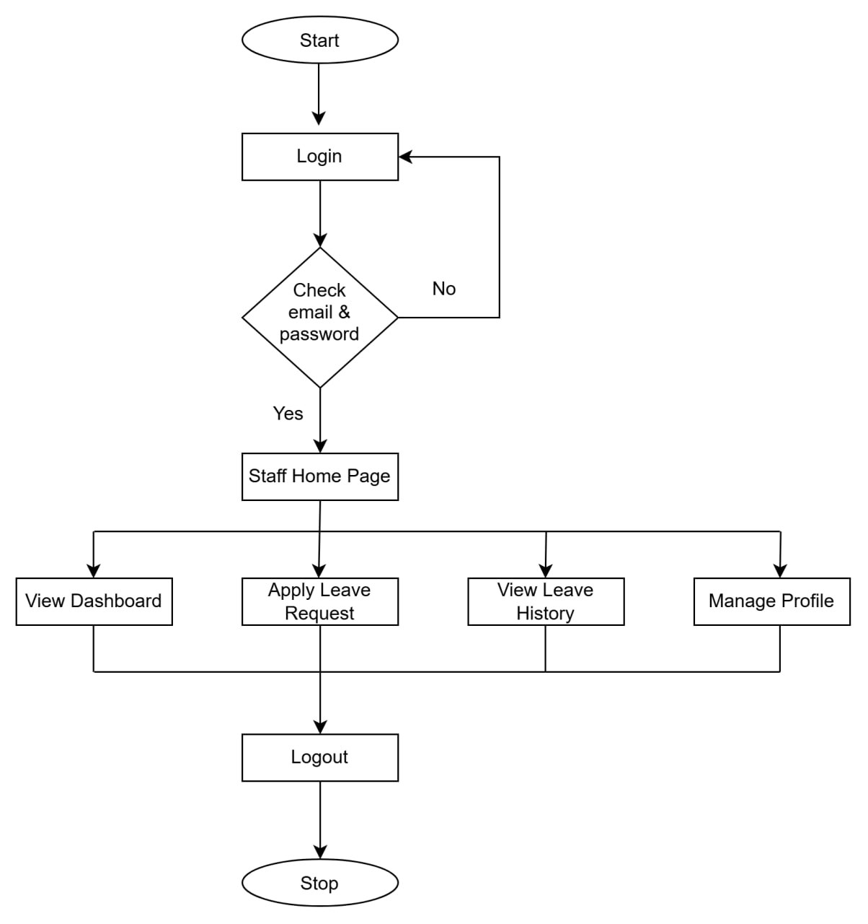
14
Figure 3 : System Flow Chart for Staff
Notes:
Login: အရင်ဦးစွာ Staff က Email နဲ့ Password ရိုက်ထည့်ပြီး Login ဝင်ရပါမယ်။ System က အချက်အလက်စစ်ဆေးပြီး မှားနေရင် Login မှာပဲ ပြန်စခိုင်းပါမယ်။ မှန်ရင် Staff Home Page ကို ရောက်ရှိသွားမှာပါ။ Main Features: Home Page ရောက်ရင် Staff အနေနဲ့ မိမိလုပ်ချင်တဲ့ Menu (၄) ခုထဲက ရွေးချယ်နိုင်ပါတယ်- View Dashboard: အနှစ်ချုပ်အချက်အလက်တွေ ကြည့်နိုင်ပါတယ်။ Apply Leave Request: ခွင့်တိုင်ကြားနိုင်ပါတယ်။ View Leave History: ယခင် ခွင့်တင်ထားတဲ့ မှတ်တမ်းတွေ ပြန်ကြည့်နိုင်ပါတယ်။ Manage Profile: ကိုယ်ရေးအချက်အလက် ပြင်ဆင်နိုင်ပါတယ်။ Logout: အလုပ်တွေ ပြီးသွားရင်တော့ Logout နှိပ်ပြီး စနစ်ကနေ ထွက်ခွာ (Stop) သွားမှာ ဖြစ်ပါတယ်။" ပထမဦးစွာ User အနေနဲ့ စနစ်ကို စတင်အသုံးပြုဖို့အတွက် သူတို့ရဲ့ Email နဲ့ Password ကို ရိုက်ထည့်ပြီး Login ဝင်ရပါမယ်။ အဲဒီမှာ စနစ်က အချက်အလက် မှန်/မမှန် စစ်ဆေးသွားမှာ ဖြစ်ပြီး— မှားယွင်းနေရင် (No): Login စာမျက်နှာကို ပြန်ညွှန်းပေးပြီး အချက်အလက် ပြန်ရိုက်ထည့်ခိုင်းပါမယ်။ မှန်ကန်သွားရင် (Yes): User ကို Staff Home Page (သို့မဟုတ် Dashboard) ဆီကို တိုက်ရိုက် ပို့ဆောင်ပေးမှာ ဖြစ်ပါတယ်။" Staff Home Page ရောက်သွားပြီဆိုရင် User အနေနဲ့ မိမိလုပ်ဆောင်ချင်တဲ့ လုပ်ဆောင်ချက် (Feature) တွေကို ရွေးချယ် အသုံးပြုနိုင်မှာ ဖြစ်ပါတယ်။ View Dashboard: မိမိရဲ့ အချက်အလက် အနှစ်ချုပ်နဲ့ status တွေကို ကြည့်ရှုနိုင်ပါတယ်။ Apply Leave Request: ခွင့်တိုင်ကြားလိုပါက ခွင့်လျှောက်လွှာ စတင်ဖြည့်စွက် လျှောက်ထားနိုင်ပါတယ်။ View Leave History (or Staff History): မိမိ ယခင်က လျှောက်ထားခဲ့ဖူးတဲ့ ခွင့်မှတ်တမ်းတွေနဲ့ ခွင့်ပြုချက် အခြေအနေတွေကို ပြန်လည်ကြည့်ရှုနိုင်ပါတယ်။ Manage Profile: မိမိရဲ့ ကိုယ်ရေးအချက်အလက် (Personal Information) တွေကို ပြင်ဆင်နိုင်ပါတယ်။"
၁။ Start
အပေါ်ဆုံးက Start ကနေ စပါတယ်။
အဓိပ္ပာယ်က Staff က Leave Management System ကို စတင်အသုံးပြုမယ့်အချိန်ပါ။
⬇️
၂။ Login
Start ပြီးရင် Login လုပ်ရပါတယ်။
Staff က ကိုယ့်ရဲ့—
Email
Password
ကို ထည့်ပြီး Login ဝင်ပါတယ်။
⬇️
၃။ Check Email & Password
Login လုပ်ပြီးတာနဲ့ System က Email နဲ့ Password မှန်/မမှန် စစ်ဆေးပါတယ်။
ဒီနေရာမှာ Diamond ပုံစံနဲ့ Decision ဖြစ်နေတာကို တွေ့ရပါတယ်။
❌ No ဖြစ်ရင်
Email ဒါမှမဟုတ် Password မမှန်ဘူး ဆိုရင်—
No → Login ကို ပြန်သွားမယ်
ဆိုတဲ့ Flow ဖြစ်ပါတယ်။
အလွယ်ပြောရရင်—
“Password မှားနေတယ်၊ Login ထပ်လုပ်ပါ”
ဆိုတဲ့သဘောပါ။
ဒါကြောင့် Staff က Email/Password မှန်တဲ့အထိ Login ပြန်လုပ်ရပါမယ်။
✅ Yes ဖြစ်ရင်
Email နဲ့ Password မှန်တယ် ဆိုရင်—
Yes → Staff Home Page
ကို ရောက်သွားပါတယ်။
ဒါက Staff အတွက် Main Page ဖြစ်ပါတယ်။
၄။ Staff Home Page
Staff Home Page ရောက်သွားရင် Staff အနေနဲ့ လုပ်ဆောင်ချက် ၄ ခု ရှိပါတယ်။
① View Dashboard
View Dashboard ကိုနှိပ်ပြီး Dashboard ကို ကြည့်နိုင်ပါတယ်။
Dashboard မှာ Staff ရဲ့ Leave information စတာတွေကို အကျဉ်းချုပ်ကြည့်နိုင်ပါတယ်။
② Apply Leave Request
Staff က Leave ယူချင်ရင်—
Apply Leave Request
ကို အသုံးပြုပါတယ်။
ဥပမာ—
“နောက်အပတ် Monday မှာ Annual Leave ယူချင်တယ်”
ဆိုရင် Leave Request တင်နိုင်ပါတယ်။
③ View Leave History
View Leave History ကတော့ Staff အရင်တုန်းက တင်ခဲ့တဲ့ Leave Request တွေကို ပြန်ကြည့်ဖို့ပါ။
ဥပမာ—
ဘယ်နေ့ Leave တောင်းခဲ့လဲ
ဘာ Leave Type လဲ
Approved ဖြစ်လား
Rejected ဖြစ်လား
စတာတွေ ပြန်ကြည့်နိုင်ပါတယ်။
④ Manage Profile
Manage Profile က ကိုယ့်ရဲ့ Account/Profile information ကို စီမံဖို့ပါ။
ဥပမာ—
Name
Email
Phone Number
Password
စတာတွေကို ပြင်ဆင်နိုင်ပါတယ်။
၅။ Logout
Staff က Dashboard ကြည့်ပြီးတာဖြစ်ဖြစ်၊ Leave Request တင်ပြီးတာဖြစ်ဖြစ်၊ Profile ပြင်ပြီးတာဖြစ်ဖြစ် အလုပ်ပြီးသွားရင် Logout လုပ်ပါတယ်။
Logout လုပ်ပြီးရင်—
⬇️
၆။ Stop
Stop ရောက်သွားပြီး Activity Flow ပြီးဆုံးပါတယ်။
🧠 ဒီပုံကို အလွယ်ဆုံးမှတ်မယ်ဆိုရင်
Flow တစ်ခုလုံးက—
Start ↓ Login ↓ Email & Password စစ်မယ် ↓ ❌ No → Login ပြန်လုပ် ✅ Yes → Staff Home Page ↓ Dashboard / Apply Leave / Leave History / Manage Profile ↓ Logout ↓ Stop
ဆိုတဲ့ပုံစံပါ။
အဓိကအချက်
ဒီ Diagram မှာ အရေးကြီးဆုံးက Decision Point ဖြစ်တဲ့ Check email & password ပါ။
မှန်ရင် → Staff Home Page
မမှန်ရင် → Login ကို ပြန်သွား
ဆိုတဲ့ loop တစ်ခုရှိပါတယ်။
ဒါကြောင့် ဒီပုံက Staff တစ်ယောက်ရဲ့ System Login ကနေ Logout အထိ လုပ်ဆောင်ရတဲ့ လမ်းကြောင်းတစ်ခုလုံး ကို ဖော်ပြထားတာလို့ နားလည်ရင် အဆင်ပြေပါတယ်။

Slide 14
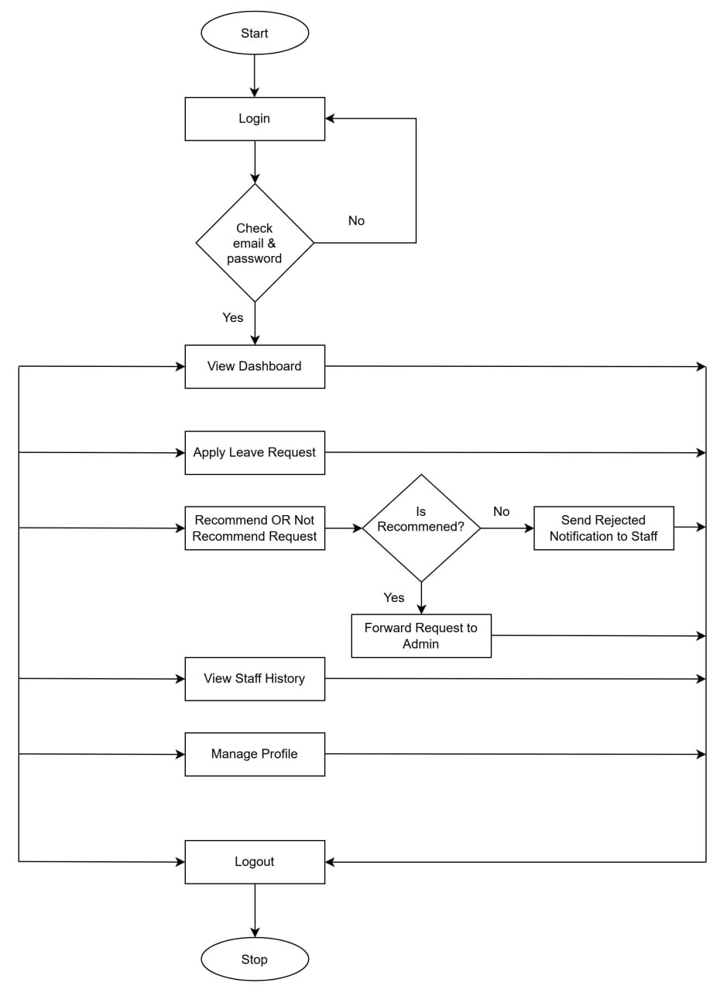
15
Figure 4 : System Flow Chart for Department Head
Notes:
ပထမဦးစွာdepartment head အနေနဲ့ စနစ်ကို စတင်အသုံးပြုဖိုအတွက် သူတိုရဲ့ Email နဲ့ Password ကို ရိုက်ထည့်ပြီး Login ဝင်ရပါမယ်။ အဲဒီမှာ စနစ်က အချက်အလက် မှန်/မမှန် စစ်ဆေးသွားမှာ ဖြစ်ပြီး— မှားယွင်းနေရင် (No): Login စာမျက်နှာကို ပြန်ညွှန်းပေးပြီး အချက်အလက် ပြန်ရိုက်ထည့်ခိုင်းပါမယ်။ မှန်ကန်သွားရင် (Yes): User ကို Staff Home Page (သိုမဟုတ် Dashboard) ဆီကို တိုက်ရိုက် ပိုဆောင်ပေးမှာ ဖြစ်ပါတယ်။" DH Home Page ရောက်သွားပြီဆိုရင် User အနေနဲ့ မိမိလုပ်ဆောင်ချင်တဲ့ လုပ်ဆောင်ချက် (Feature) တွေကို ရွေးချယ် အသုံးပြုနိုင်မှာ ဖြစ်ပါတယ်။ View Dashboard: မိမိရဲ့ အချက်အလက် အနှစ်ချုပ်နဲ့ status တွေကို ကြည့်ရှုနိုင်ပါတယ်။ Apply Leave Request: ခွင့်တိုင်ကြားလိုပါက ခွင့်လျှောက်လွှာ စတင်ဖြည့်စွက် လျှောက်ထားနိုင်ပါတယ်။
Leave Request Submission: Staff က ခွင့်တင်လိုက်တဲ့အခါမှာ Recommendation (ထောက်ခံချက်) အဆင့်ကို ရောက်သွားပါတယ်။ Approval Decision: Not Recommend (မထောက်ခံပါ): DH ကမထောက်ခံရင် Staff ဆီကို Rejected Notification စာ ပိုပေးလိုက်မှာ ဖြစ်ပါတယ်။ Recommend (ထောက်ခံပါသည်): ထောက်ခံလိုက်ရင်တော့ ဒီ ခွင့်လျှောက်လွှာကို အတည်ပြုပေးနိုင်ဖို Admin ဆီကို Forward ဆက်လက် ပေးပို သွားမှာ ဖြစ်ပါတယ်, View Leave History (or Staff History): မိမိ ယခင်က လျှောက်ထားခဲ့ဖူးတဲ့ ခွင့်မှတ်တမ်းတွေနဲ့ ခွင့်ပြုချက် အခြေအနေတွေကို ပြန်လည်ကြည့်ရှုနိုင်ပါတယ်။ Manage Profile: မိမိရဲ့ ကိုယ်ရေးအချက်အလက် (Personal Information) တွေကို ပြင်ဆင်နိုင်ပါတယ်။“
Leave Request Submission: Staff က ခွင့်တင်လိုက်တဲ့အခါမှာ Recommendation (ထောက်ခံချက်) အဆင့်ကို ရောက်သွားပါတယ်။ Approval Decision: Not Recommend (မထောက်ခံပါ): မန်နေဂျာ/လူကြီးက မထောက်ခံရင် Staff ဆီကို Rejected Notification စာ ပိုပေးလိုက်မှာ ဖြစ်ပါတယ်။ Recommend (ထောက်ခံပါသည်): ထောက်ခံလိုက်ရင်တော့ ဒီ ခွင့်လျှောက်လွှာကို အတည်ပြုပေးနိုင်ဖို Admin ဆီကို Forward ဆက်လက် ပေးပို သွားမှာ ဖြစ်ပါတယ်။
အရင်ဦးစွာ Staff က Email နဲ့ Password ရိုက်ထည့်ပြီး Login ဝင်ရပါမယ်။ System က အချက်အလက်စစ်ဆေးပြီး မှားနေရင် Login မှာပဲ ပြန်စခိုင်းပါမယ်။ မှန်ရင် Staff Home Page ကို ရောက်ရှိသွားမှာပါ။ Main Features: Home Page ရောက်ရင် Staff အနေနဲ့ မိမိလုပ်ချင်တဲ့ Menu (၄) ခုထဲက ရွေးချယ်နိုင်ပါတယ်- View Dashboard: အနှစ်ချုပ်အချက်အလက်တွေ ကြည့်နိုင်ပါတယ်။ Apply Leave Request: ခွင့်တိုင်ကြားနိုင်ပါတယ်။ View Leave History: ယခင် ခွင့်တင်ထားတဲ့ မှတ်တမ်းတွေ ပြန်ကြည့်နိုင်ပါတယ်။ Manage Profile: ကိုယ်ရေးအချက်အလက် ပြင်ဆင်နိုင်ပါတယ်။ Logout: အလုပ်တွေ ပြီးသွားရင်တော့ Logout နှိပ်ပြီး စနစ်ကနေ ထွက်ခွာ (Stop) သွားမှာ ဖြစ်ပါတယ်။" ပထမဦးစွာ User အနေနဲ့ စနစ်ကို စတင်အသုံးပြုဖို့အတွက် သူတို့ရဲ့ Email နဲ့ Password ကို ရိုက်ထည့်ပြီး Login ဝင်ရပါမယ်။ အဲဒီမှာ စနစ်က အချက်အလက် မှန်/မမှန် စစ်ဆေးသွားမှာ ဖြစ်ပြီး— မှားယွင်းနေရင် (No): Login စာမျက်နှာကို ပြန်ညွှန်းပေးပြီး အချက်အလက် ပြန်ရိုက်ထည့်ခိုင်းပါမယ်။ မှန်ကန်သွားရင် (Yes): User ကို Staff Home Page (သို့မဟုတ် Dashboard) ဆီကို တိုက်ရိုက် ပို့ဆောင်ပေးမှာ ဖြစ်ပါတယ်။" Staff Home Page ရောက်သွားပြီဆိုရင် User အနေနဲ့ မိမိလုပ်ဆောင်ချင်တဲ့ လုပ်ဆောင်ချက် (Feature) တွေကို ရွေးချယ် အသုံးပြုနိုင်မှာ ဖြစ်ပါတယ်။ View Dashboard: မိမိရဲ့ အချက်အလက် အနှစ်ချုပ်နဲ့ status တွေကို ကြည့်ရှုနိုင်ပါတယ်။ Apply Leave Request: ခွင့်တိုင်ကြားလိုပါက ခွင့်လျှောက်လွှာ စတင်ဖြည့်စွက် လျှောက်ထားနိုင်ပါတယ်။Leave Request Submission: Staff က ခွင့်တင်လိုက်တဲ့အခါမှာ Recommendation (ထောက်ခံချက်) အဆင့်ကို ရောက်သွားပါတယ်။

Slide 15
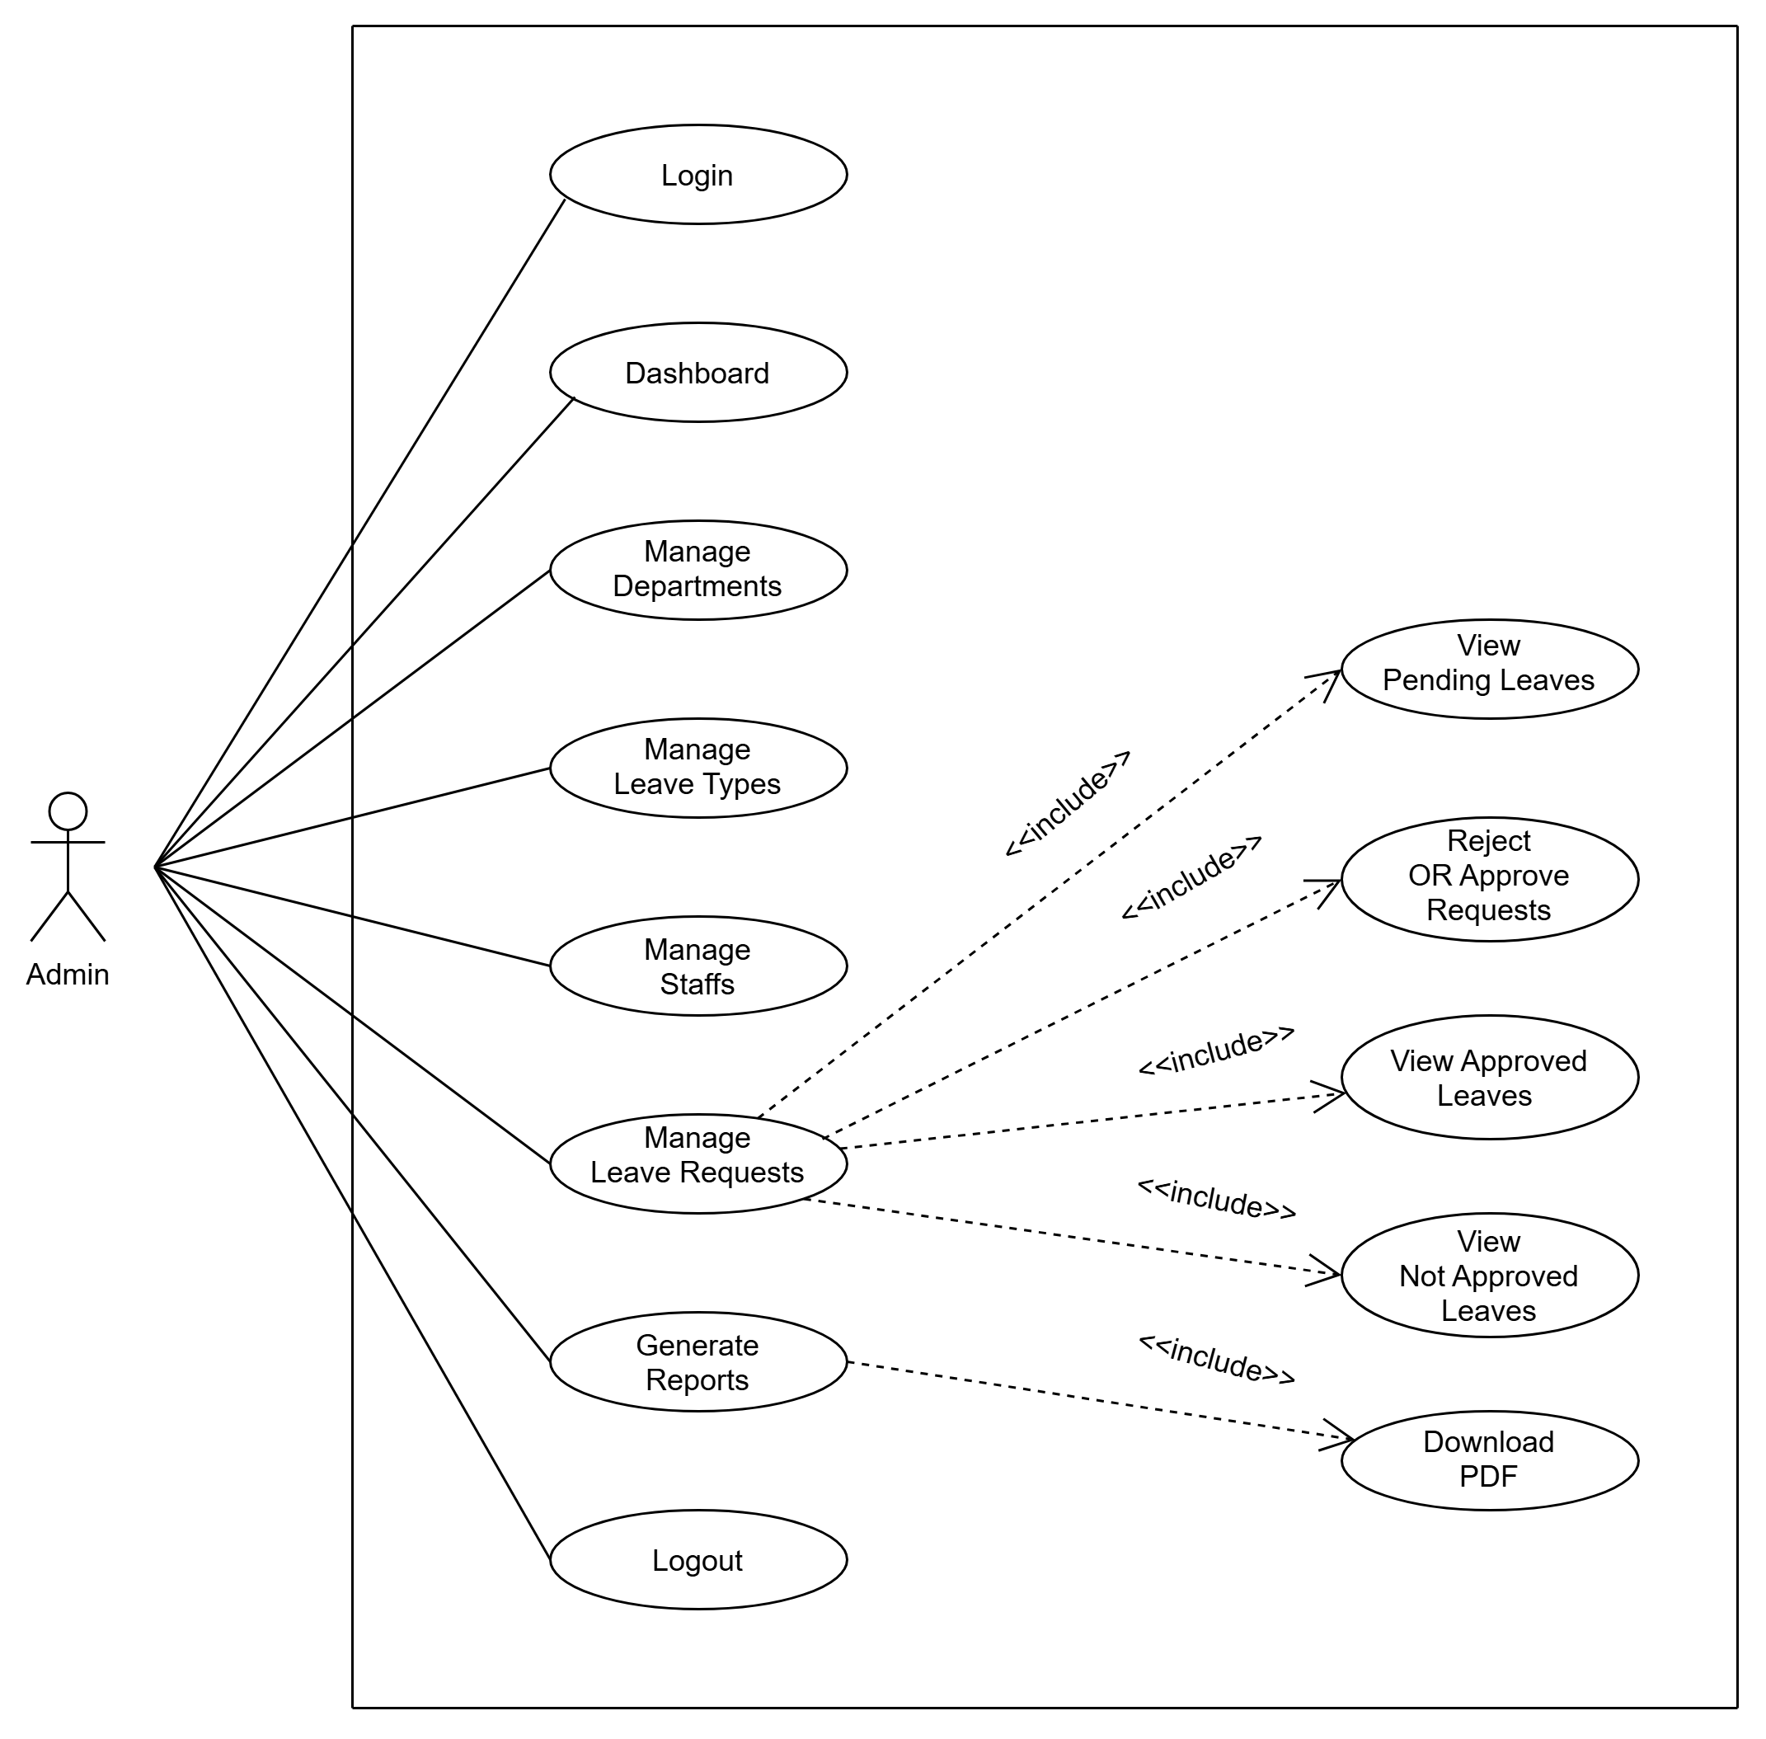
13
Figure 5 : Use Case Model for Administrator
Notes:
Admin က System ထဲမှာ—
Login ဝင်နိုင်တယ်
Dashboard ကြည့်နိုင်တယ်
Department တွေကို Manage လုပ်နိုင်တယ်
Leave Type တွေကို Manage လုပ်နိုင်တယ်
Staff တွေကို Manage လုပ်နိုင်တယ်
Leave Request တွေကို စီမံနိုင်တယ်
Report တွေ Generate လုပ်နိုင်တယ်
Logout လုပ်နိုင်တယ်
ဆိုတဲ့ အဓိကလုပ်ဆောင်ချက်တွေ ရှိပါတယ်။
၂။ Login
ပထမဆုံး Admin က Login ဝင်ပါတယ်။
Username / Password မှန်ရင် System ထဲဝင်ပြီး Admin Function တွေကို အသုံးပြုနိုင်မယ်။
၃။ Dashboard
Login ဝင်ပြီးရင် Dashboard ကို ကြည့်နိုင်ပါတယ်။
Dashboard ဆိုတာ System ရဲ့ အခြေအနေတွေကို အကျဉ်းချုပ်မြင်ရတဲ့နေရာပါ။
ဥပမာ—
Leave Request ဘယ်နှခု Pending ဖြစ်နေသလဲ
Approved Leave ဘယ်နှခုရှိသလဲ
Staff ဘယ်နှယောက်ရှိသလဲ
စတာတွေကို မြင်နိုင်တဲ့ Main Screen လို့ နားလည်လို့ရပါတယ်။
၄။ Manage Departments
Manage Departments ဆိုတာ Admin က Department တွေကို စီမံတာပါ။
ဥပမာ—
Company မှာ HR Department, IT Department, Finance Department ရှိတယ်ဆိုပါစို့။
Admin က Department အသစ်ထည့်တာ၊ ပြင်တာ၊ ဖျက်တာ စတဲ့ လုပ်ဆောင်ချက်တွေ လုပ်နိုင်ပါတယ်။
၅။ Manage Leave Types
ဒီ Function က Leave အမျိုးအစားတွေကို စီမံဖို့ ဖြစ်ပါတယ်။
ဥပမာ—
Annual Leave
Medical Leave
Casual Leave
Maternity Leave
စတဲ့ Leave Type တွေကို Admin က သတ်မှတ်/စီမံနိုင်ပါတယ်။
၆။ Manage Staffs
Manage Staffs ကတော့ System ထဲက Staff information တွေကို Admin က စီမံတဲ့နေရာပါ။
ဥပမာ—
Staff အသစ်ထည့်တာ
Staff information ပြင်တာ
Staff account စီမံတာ
Staff ကို ဖယ်ရှားတာ
စတာတွေ လုပ်နိုင်ပါတယ်။
၇။ Manage Leave Requests ⭐
ဒီပုံမှာ အရေးကြီးဆုံး Function က Manage Leave Requests ပါ။
Staff တွေက Leave Request တင်လာတဲ့အခါ Admin က အဲဒီ Request တွေကို စစ်ဆေးပြီး စီမံနိုင်ပါတယ်။
Manage Leave Requests ကနေ Function ၄ ခု ကို <<include>> လုပ်ထားပါတယ်။
(က) View Pending Leaves
Pending Leave ဆိုတာ လက်ရှိအချိန်မှာ ဆုံးဖြတ်ချက်မချရသေးတဲ့ Leave Request တွေပါ။
ဥပမာ—
Staff A က Annual Leave တောင်းထားတယ်။ အခုထိ Approve မလုပ်ရသေးဘူး။
ဒါဆို အဲဒီ Request က Pending Leave ဖြစ်နေပါတယ်။
Admin က View Pending Leaves နဲ့ အဲဒီ Request တွေကို ကြည့်နိုင်ပါတယ်။
(ခ) Reject OR Approve Requests
Pending Request တွေကို စစ်ပြီးတဲ့အခါ Admin က—
Approve လုပ်မလား၊ Reject လုပ်မလား
ဆုံးဖြတ်နိုင်ပါတယ်။
ဥပမာ—
“Leave အခြေအနေအဆင်ပြေတယ်၊ Approve လုပ်မယ်”
ဒါမှမဟုတ်—
“အလုပ်အခြေအနေကြောင့် ဒီ Leave ကို Reject လုပ်မယ်”
ဆိုပြီး ဆုံးဖြတ်နိုင်ပါတယ်။
(ဂ) View Approved Leaves
Admin က Approved ဖြစ်ပြီးသား Leave တွေကို ပြန်ကြည့်နိုင်ပါတယ်။
ဥပမာ—
Staff A → Annual Leave → Approved Staff B → Medical Leave → Approved
ဆိုတာတွေကို ပြန်စစ်ကြည့်နိုင်တာပါ။
(ဃ) View Not Approved Leaves
ဒီဟာကတော့ Approve မဖြစ်ထားတဲ့ Leave တွေ ကို ကြည့်ဖို့ပါ။
ဥပမာ—
Staff C က Leave Request တင်တယ် → Admin က Reject လုပ်တယ်
ဆိုရင် အဲဒီ Leave ကို Not Approved Leaves ထဲမှာ ပြန်ကြည့်နိုင်ပါတယ်။
၈။ Generate Reports
Admin မှာ Generate Reports ဆိုတဲ့ Function လည်း ရှိပါတယ်။
ဆိုလိုတာက Leave နဲ့ပတ်သက်တဲ့ အချက်အလက်တွေကို Report အဖြစ် ထုတ်ယူတာပါ။
ဥပမာ—
Staff တစ်ယောက်ရဲ့ Leave Report
Department အလိုက် Leave Report
Approved Leave Report
Rejected Leave Report
Leave အရေအတွက် Report
စတာတွေ ထုတ်နိုင်ပါတယ်။
၉။ Download PDF
ပုံမှာ—
Generate Reports → <<include>> → Download PDF
လို့ ဆက်ထားပါတယ်။
အဓိပ္ပာယ်က Generate လုပ်ထားတဲ့ Report ကို PDF File အဖြစ် Download လုပ်နိုင်တယ် ဆိုတာပါ။
ဥပမာ—
Admin က Leave Report Generate လုပ်တယ် → PDF အဖြစ် Download လုပ်ပြီး သိမ်းထားတယ်။
၁၀။ Logout
အလုပ်တွေအားလုံးပြီးသွားရင် Logout လုပ်ပြီး System ကနေ ထွက်နိုင်ပါတယ်။
<<include>> တွေကို အလွယ်မှတ်မယ်ဆိုရင်
ဒီ Diagram မှာ အဓိက include ဆက်နွယ်မှုက—
Manage Leave Requests
→ View Pending Leaves → Reject OR Approve Requests → View Approved Leaves → View Not Approved Leaves
ဖြစ်ပါတယ်။
ပြီးတော့—
Generate Reports
→ Download PDF
ဖြစ်ပါတယ်။
အလွယ်ပြောရရင် Manage Leave Requests လုပ်တဲ့အခါ Leave Request တွေကို ကြည့်တာ၊ Approve/Reject လုပ်တာ၊ Approved/Not Approved ဖြစ်တာတွေကို စီမံနိုင်တယ် လို့ ဆိုလိုပါတယ်။
🧠 ဒီပုံတစ်ခုလုံးကို စကားတစ်ကြောင်းနဲ့ ပြောရရင်
“Admin က System ထဲ Login ဝင်ပြီး Department, Leave Type, Staff တွေကို စီမံတယ်။ Staff တွေရဲ့ Leave Request တွေကို ကြည့်ပြီး Approve/Reject လုပ်တယ်။ Approved/Not Approved Leave တွေကို ပြန်ကြည့်နိုင်တယ်။ နောက်ဆုံး Leave Report တွေ Generate လုပ်ပြီး PDF Download လုပ်နိုင်တယ်။ အလုပ်ပြီးရင် Logout လုပ်တယ်” လို့ နားလည်ရပါတယ်။
Department Head ပုံနဲ့ ဒီ Admin ပုံရဲ့ အဓိကကွာခြားချက်
Department Head က 👉 ကိုယ့် Department နဲ့ Staff Leave Request တွေကို အဓိက စီမံတာ။
Admin က 👉 System တစ်ခုလုံး ကို စီမံတာ — Department, Leave Type, Staff, Leave Request, Report အားလုံးကို Manage လုပ်နိုင်တာပါ။

Slide 16
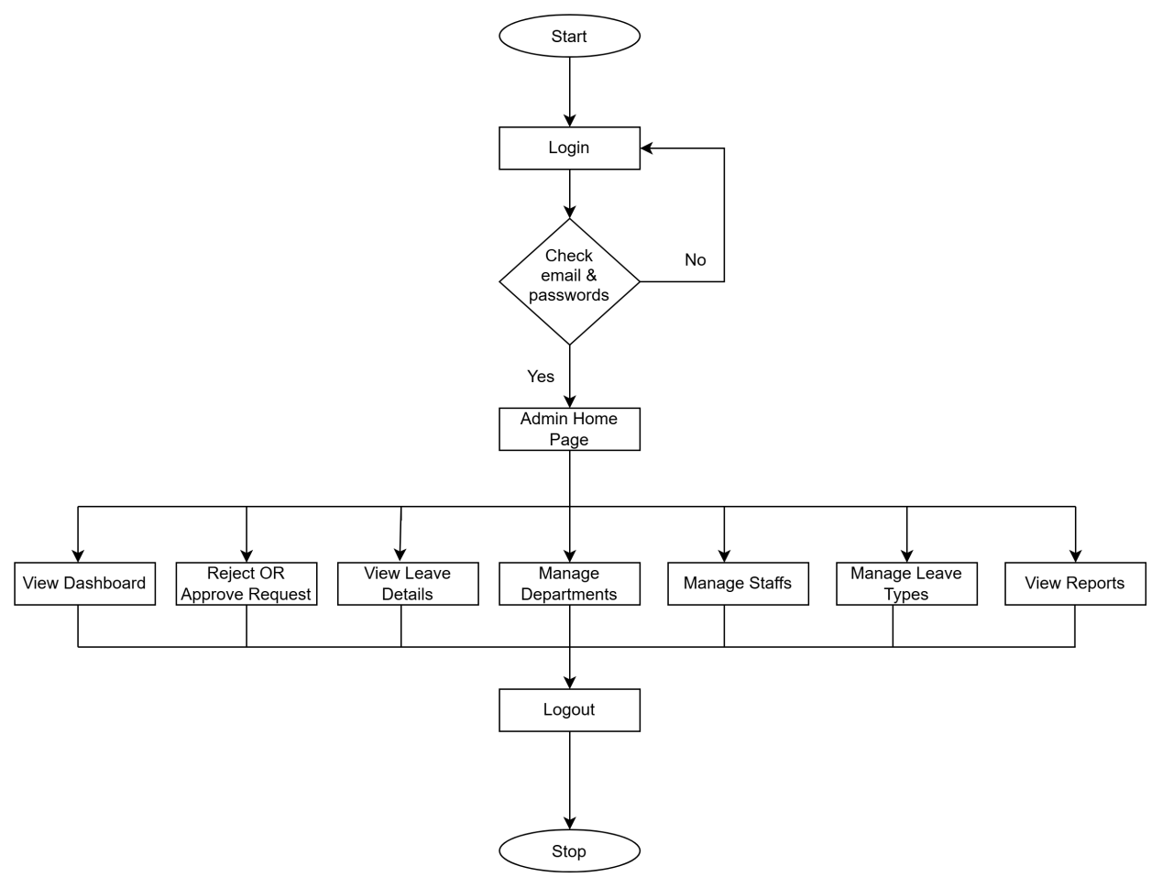
16
Figure 6 : System Flow Chart for Administrator

Slide 17
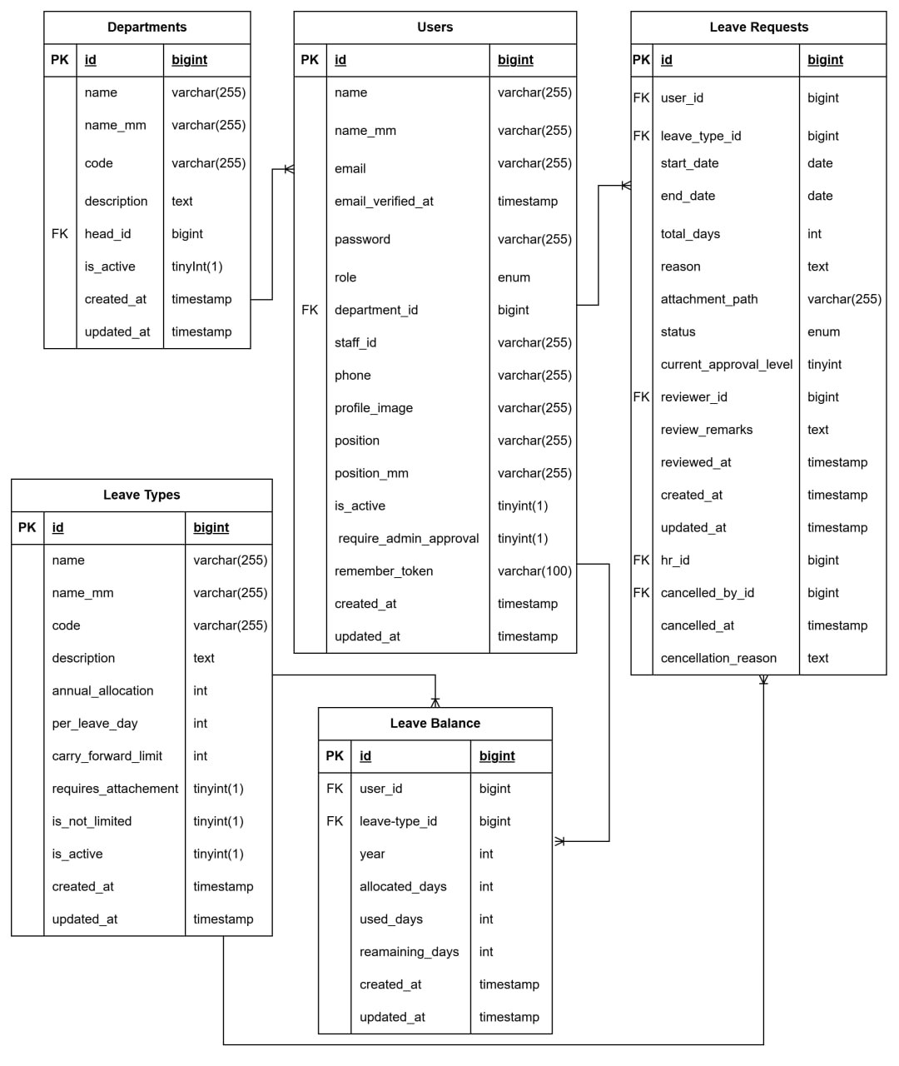
🗄️ Database Design (Entity Relationship Diagram)
Figure 7 : ER Diagram
17

Slide 18
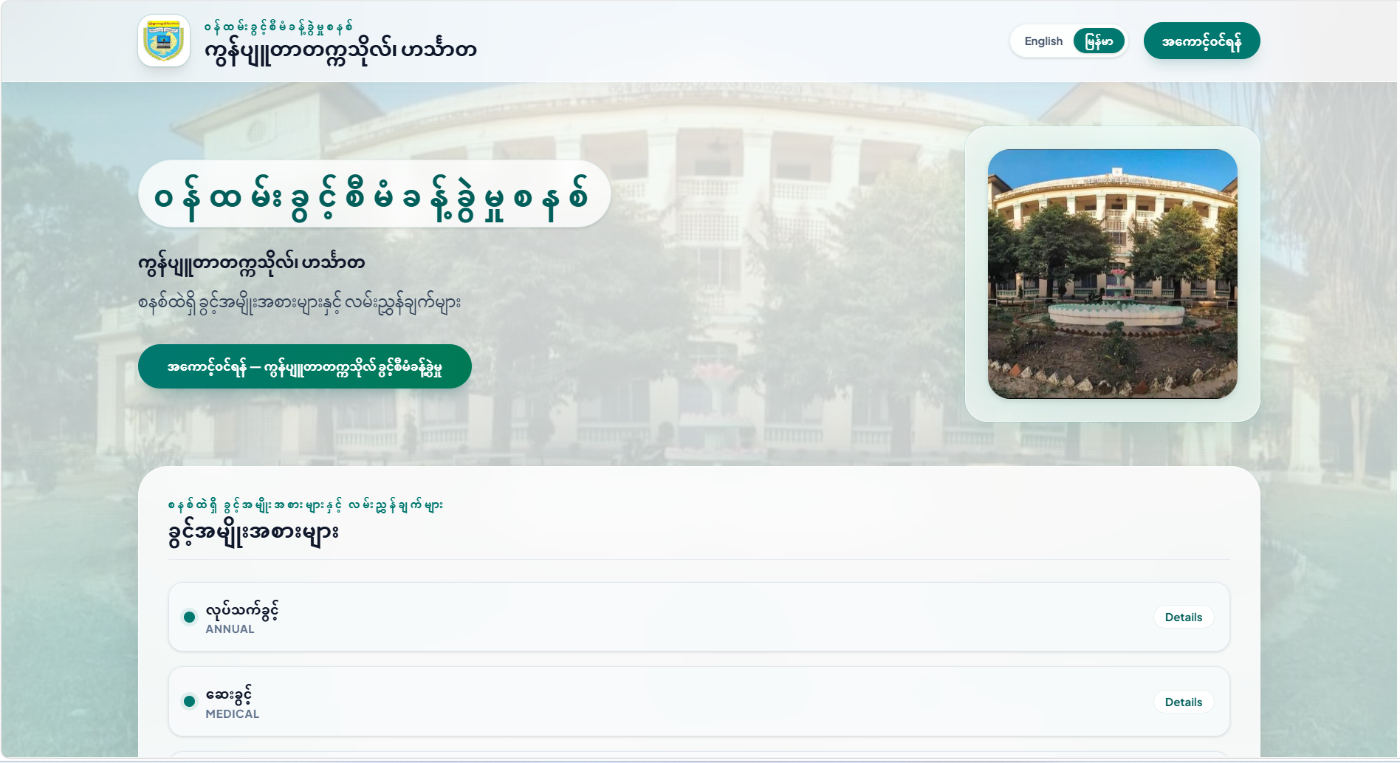
Implementation
18

Slide 19
Advantages of System
Faster and More Efficient Process: Streamlines the leave application and approval process, making it faster and more organized.
Real-Time Monitoring: Allows users to track leave application status, approvals, and leave balances in real time.
Reduced Human Errors: Minimizes manual calculations and record-keeping errors, ensuring more accurate leave balances and records.
Enhanced Transparency and Security: Provides a clear approval workflow and role-based access control, improving transparency and system security.
Easy Report Generation: Makes it easy to view, manage, and generate reports related to leave applications and leave records.
19
Notes:
ပထမအချက်အနေနဲ့ Faster and More Efficient Process ဖြစ်ပါတယ်။ ဒီ system က leave application တင်ခြင်းနဲ့ approval process တွေကို ပိုမိုမြန်ဆန်ပြီး စနစ်တကျ ဖြစ်အောင် ကူညီပေးပါတယ်။ ဒုတိယအချက်က Real-Time Monitoring ဖြစ်ပါတယ်။ User တွေက မိမိတိုရဲ့ leave application status၊ approval status နဲ့ leave balances တွေကို အချိန်နဲ့တပြေးညီ စောင့်ကြည့်နိုင်ပါတယ်။ တတိယအချက်က Reduced Human Errors ဖြစ်ပါတယ်။ Manual calculation နဲ့ record keeping တွေကို လျှော့ချပေးတဲ့အတွက် leave balance တွေနဲ့ records တွေမှာ ဖြစ်နိုင်တဲ့ human errors တွေကို လျှော့ချပေးနိုင်ပါတယ်။ စတုတ္ထအချက်က Enhanced Transparency and Security ဖြစ်ပါတယ်။ Approval workflow ကို ရှင်းလင်းစွာ သတ်မှတ်ထားပြီး role-based access control အသုံးပြုထားတဲ့အတွက် transparency နဲ့ system security ကို ပိုမိုကောင်းမွန်စေပါတယ်။ နောက်ဆုံးအချက်ကတော့ Easy Report Generation ဖြစ်ပါတယ်။ Leave applications နဲ့ leave records တွေနဲ့ သက်ဆိုင်တဲ့ reports တွေကို လွယ်ကူစွာ ကြည့်ရှု၊ စီမံခန့်ခွဲပြီး ထုတ်ယူနိုင်ပါတယ်။ ဒါကြောင့် ဒီ system က leave management process ကို ပိုမိုမြန်ဆန်၊ တိကျပြီး စနစ်တကျ ဖြစ်စေပါတယ်။”

Slide 20
Conclusion
The Staff Leave Management System (SLMS) successfully stream-lines the process of requesting, recommending, approving, and tracking staff leave at UCSH.
The platform provides a secure, accurate, and centralized web-based solution that eliminates manual paperwork and minimizes administrative errors.
It supports timely decision-making and reliable record management through automated workflows and structured leave reporting.
Overall, this project enhanced our practical development, problem-solving, and collaboration skills while contributing to the digital transformation at UCSH.
20
Notes:
ကျွန်မတိုရဲ့ Staff Leave Management System က UCSH မှာ ဝန်ထမ်းတွေရဲ့ leave request တင်ခြင်း၊ recommendation ပြုလုပ်ခြင်း၊ approval ပေးခြင်းနဲ့ leave records တွေကို track လုပ်ခြင်းတိုကို ပိုမိုလွယ်ကူပြီး စနစ်တကျ ဖြစ်အောင် ကူညီပေးနိုင်ပါတယ်။ ဒီ system ဟာ secure, accurate and centralized web-based solution ဖြစ်တဲ့အတွက် manual paperwork တွေကို လျှော့ချနိုင်ပြီး administrative errors တွေကိုလည်း လျှော့ချပေးနိုင်ပါတယ်။ ဒါ့အပြင် automated workflow နဲ့ structured reporting တွေကို အသုံးပြုထားတဲ့အတွက် ဆုံးဖြတ်ချက်တွေကို အချိန်မီချနိုင်ပြီး leave records တွေကိုလည်း ယုံကြည်စိတ်ချစွာ စီမံခန့်ခွဲနိုင်ပါတယ်။ Overall အနေနဲ့ ဒီ project က ကျွန်မတိုရဲ့ practical development skills, problem-solving skills နဲ့ collaboration skills တွေကို တိုးတက်စေခဲ့သလို UCSH ရဲ့ digital transformation အတွက်လည်း အထောက်အကူပြုနိုင်ခဲ့ပါတယ်။”

Slide 21
UNIVERSITY OF COMPUTER STUDIES (HINTHADA)
Final Year Project
THANK YOU!
Questions & Answers

